Slide 1
¿Por qué la tierra se percibe plana?

Slide 2
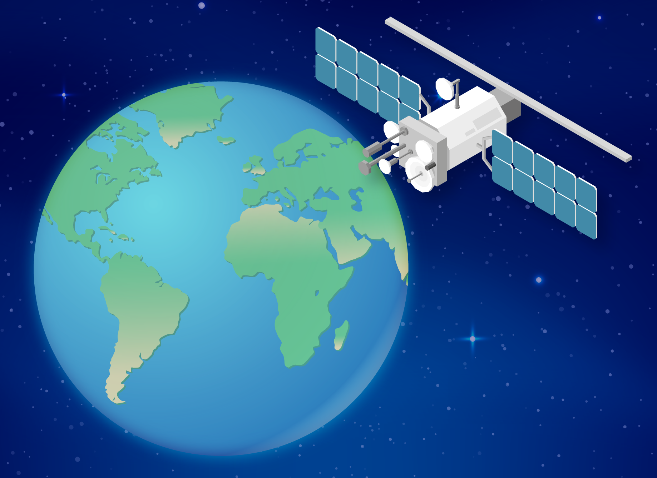
Revisemos la infografía de esta situación:
La forma de nuestro planeta
*Imagen referencial de la situación

Slide 3
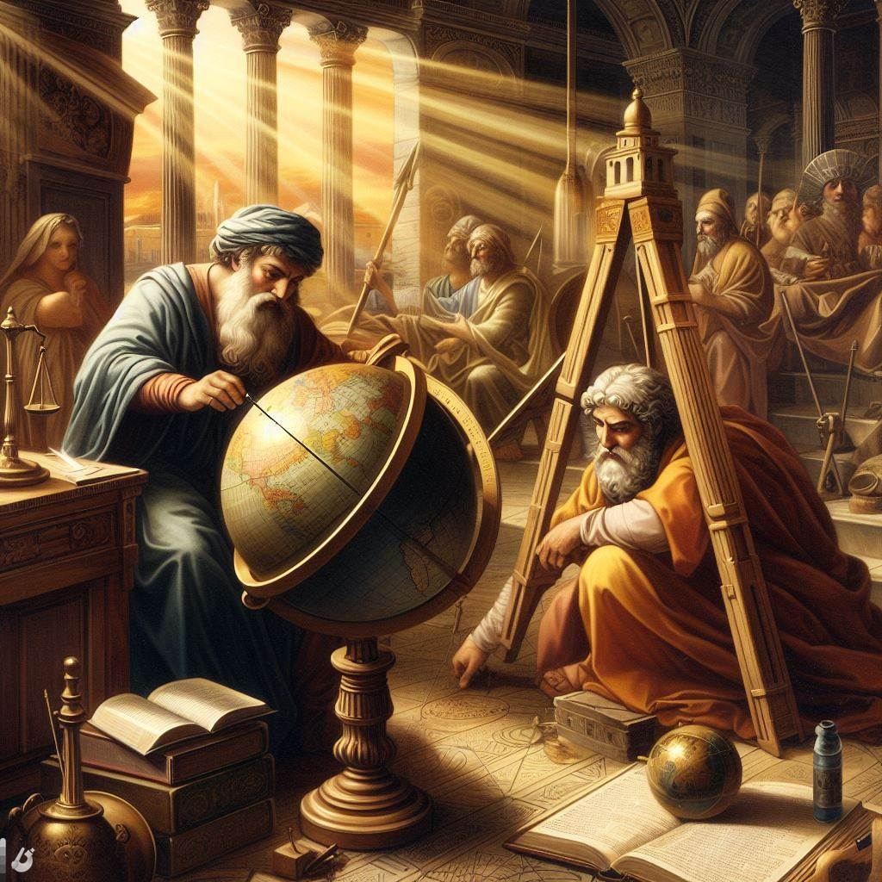
A partir del video, respondamos:
A través de la historia, ¿cómo se ha comprobado que la tierra no es plana?
Si la Tierra es esférica, ¿por qué la percibimos como si fuera plana?
¿Cómo podríamos probar este hecho?

Slide 4
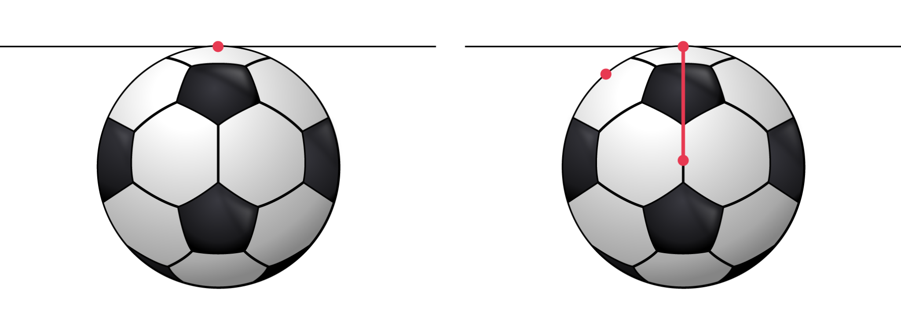
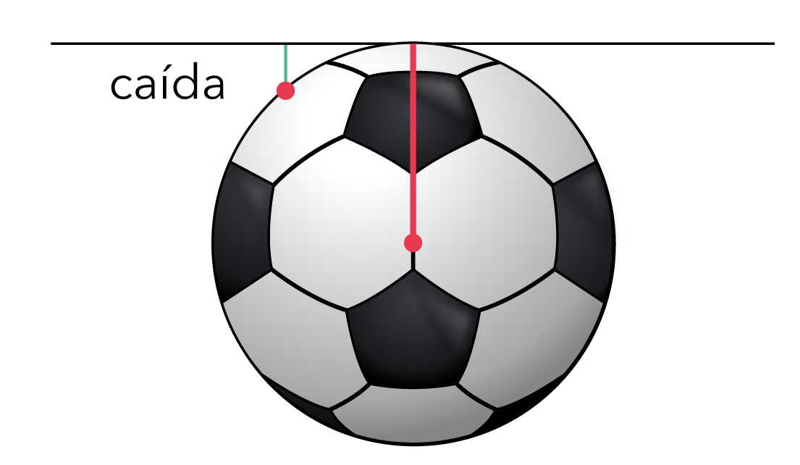
Definamos el concepto de caída
Tomemos el punto más alto de la esfera (pelota, naranja, etc) y tracemos la tangente a ese punto. Al ser curva, si recorremos la pelota se produce una “caída” respecto a la tangente que corresponde a la distancia entre el punto final y la tangente.
Notes:
¿Porque en una superficie plana la caída será siempre cero?
¿Cómo podríamos describir la idea “de que vemos la Tierra plana” en términos de la caída?

Slide 5
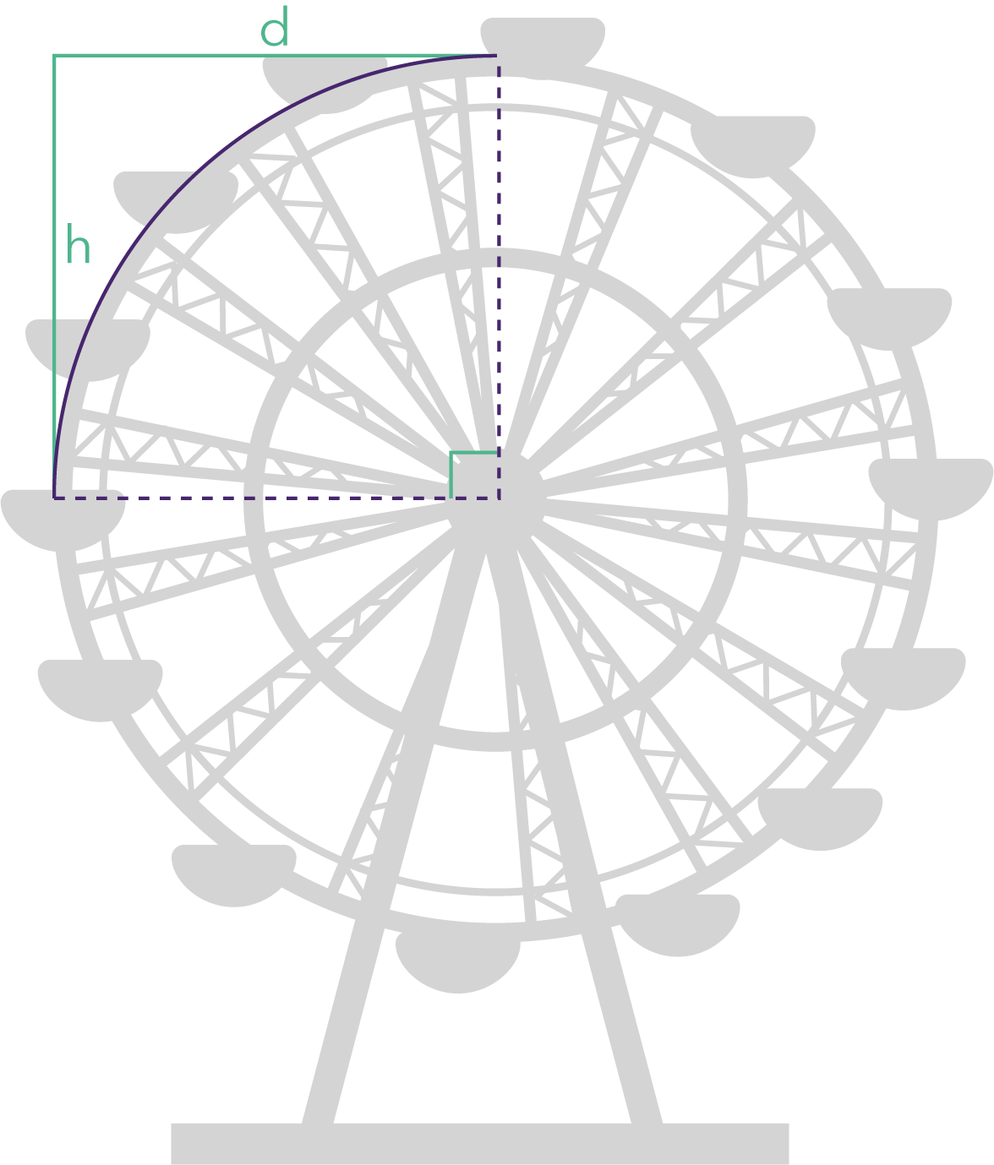
Definamos el concepto de caída
Consideren una rueda de la fortuna cuyo radio es de 60 m.
Suponiendo que estamos en el punto más alto y miramos en línea recta al horizonte (distancia d), el carro que está justo pasando por la mitad de la rueda define una caída (distancia h) también de 60 m.
Es decir, esos 60 m representan el 100 % de la distancia d. Notemos que estos 60 m de altura, son fácilmente perceptibles por nosotros.

Slide 6
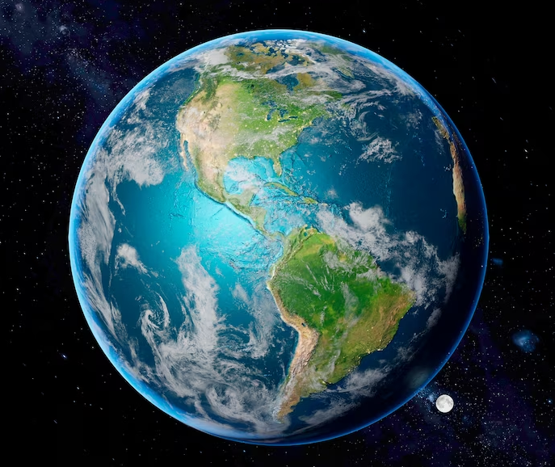
Definamos el concepto de caída
Pensemos ahora en la Tierra. ¿Cuál será la distancia d para la cual se obtiene una caída h igual a 60 m? En este caso, es posible demostrar que en la Tierra, cuando h = 60 m, entonces d es aproximadamente 28 km. Es decir, para que ocurra una caída de 60 m en la Tierra la distancia d debe ser de 28 km.

Slide 7
Definamos el concepto de caída
De hecho, si tomamos el cociente h/d obtenemos 0.06 km / 22 km ≈ 0,0027, es decir, la caída representa el 0,27% de la distancia d. Lo anterior da cuenta de que la caída de 60 m, que en el ejemplo de la rueda de la fortuna era fácilmente perceptible, en el caso de la Tierra no percibimos la caída ya que se produce demasiado lejos, lo que se refleja que el cociente h/d tiene un valor muy cercano a cero.

Slide 8
Presentación del problema
Se estudiará el comportamiento del cociente h/d para una variedad de distancias, incluidas las más cercanas al observador.

Slide 9
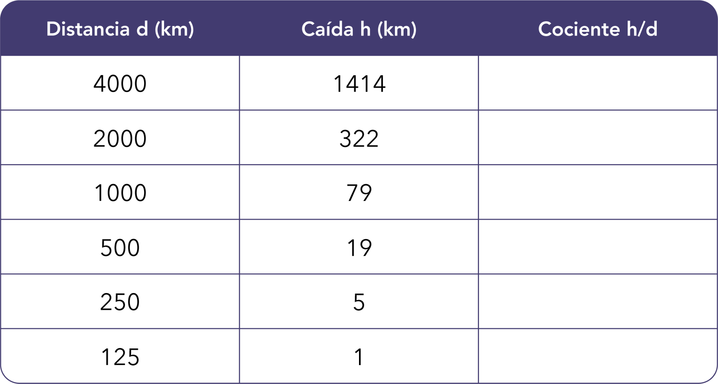
Actividad 1
Completa la siguiente tabla con los valores h/d.

Slide 10
Actividad 1
Completa la siguiente tabla con los valores h/d.

Slide 11
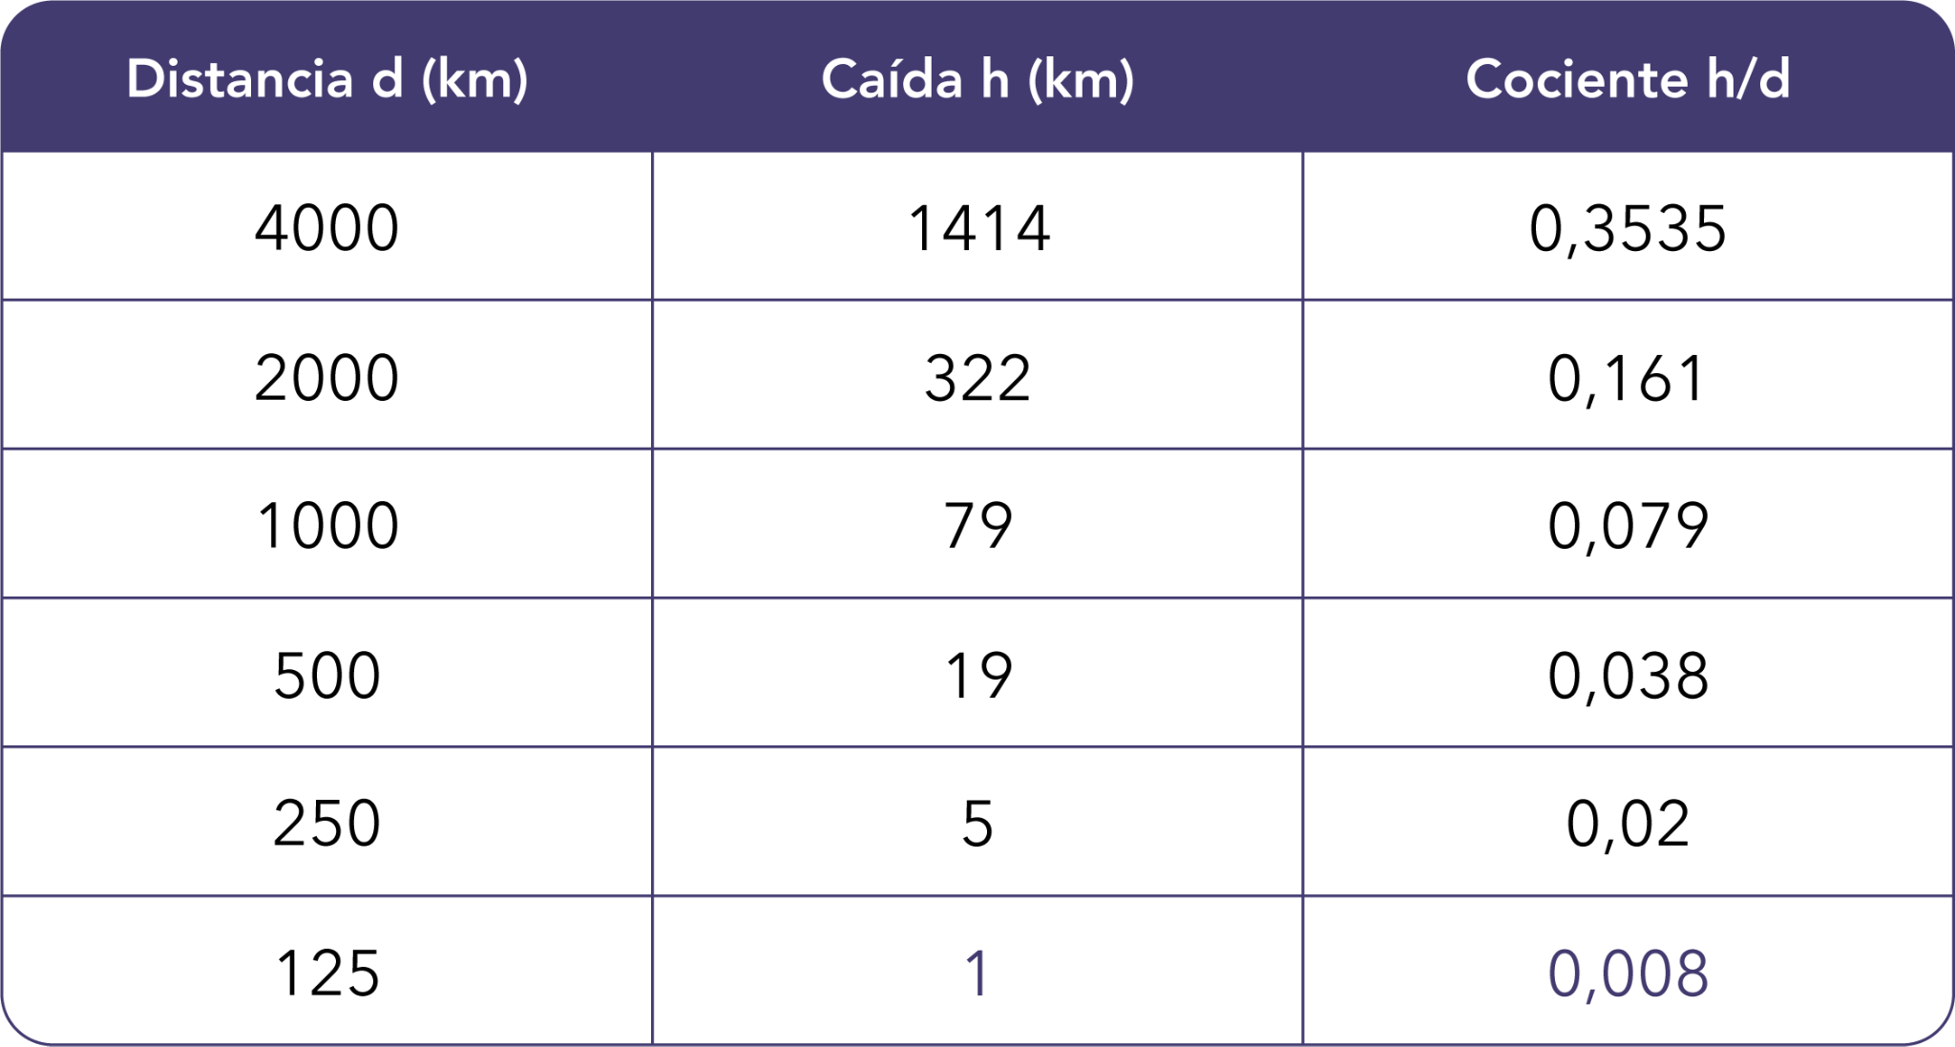
Actividad 1
Completa la siguiente tabla con los valores h/d.

Slide 12
Actividad 1
Interpreta los valores de la última fila de la tabla.

Slide 13
Actividad 1
Interpreta los valores de la última fila de la tabla.
Si pudiéramos ver 125 km hacia al horizonte, se aprecia una caída de 1 km, por lo que no seríamos capaces de percibirla, pues la caída es muy pequeña en relación con esa distancia.

Slide 14
Actividad 2
¿Qué pasa con h a medida que d decrece?

Slide 15
Actividad 2
¿Qué pasa con h a medida que d decrece?
A medida que d decrece,
h se acerca a cero.

Slide 16
Actividad 2
¿Cómo disminuye h en relación a d?

Slide 17
Actividad 2
¿Cómo disminuye h en relación a d?
A medida que d va disminuyendo,
h también disminuye, pero a una tasa más rápida.

Slide 18
Actividad 2
¿Qué observas respecto al cociente h/d a medida que d decrece?

Slide 19
Actividad 2
¿Qué observas respecto al cociente h/d a medida que d decrece?
A medida que d decrece, h/d va disminuyendo cada vez más, por lo que pareciera tender a cero.

Slide 20
Actividad 2
¿Qué conjetura podemos plantear para integrar todas las ideas anteriores por medio de un límite?

Slide 21
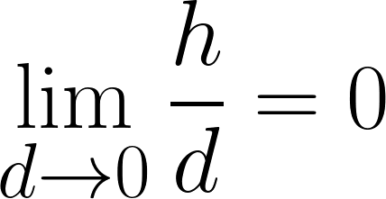
Actividad 2
¿Qué conjetura podemos plantear para integrar todas las ideas anteriores por medio de un límite?

Slide 22
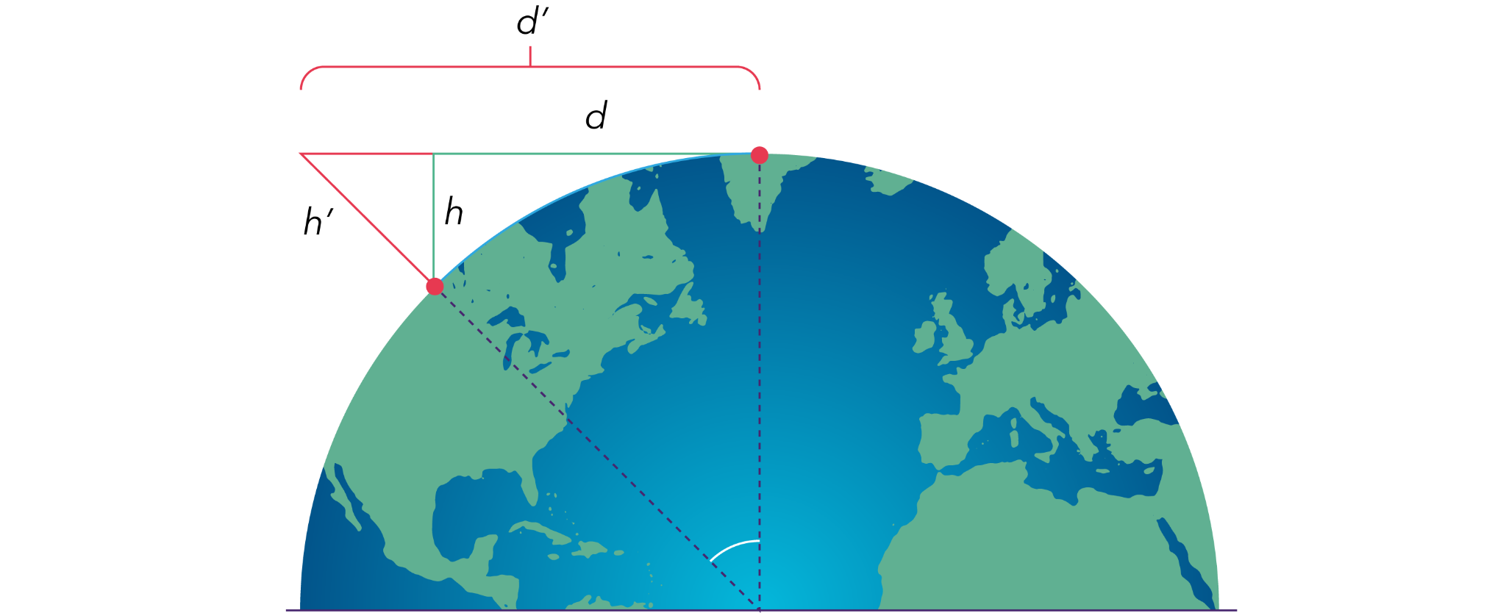
Usemos GeoGebra
Notes:
Agregar link geogebra

Slide 23
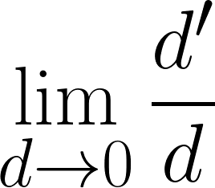
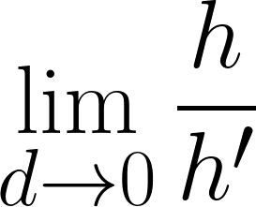
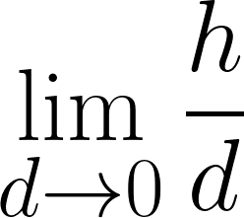
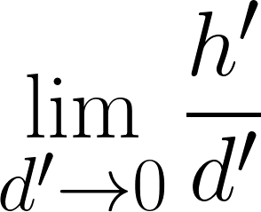
¿Cuál es el valor de ?, ¿cómo interpretas ese valor?
¿Cuál es el valor de ?, ¿cómo interpretas ese valor?
Considerando los límites anteriores, ¿qué podrías conjeturar respecto a los límites y ?

Slide 24
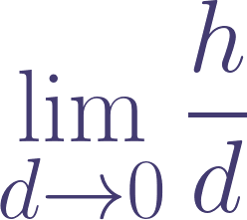
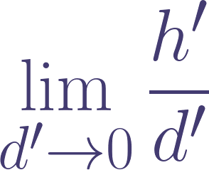
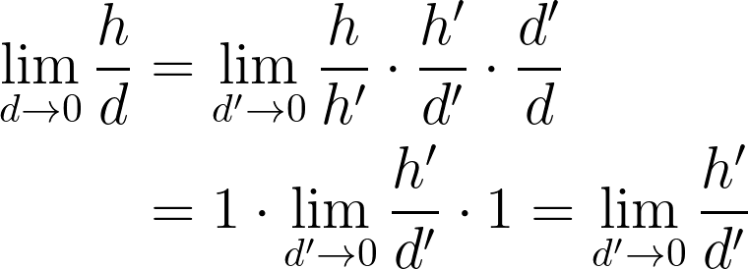
¿Por qué son iguales y ?

Slide 25
Actividad 3
Expresa h’ en términos de d’.

Slide 26
Actividad 3
Expresa h’ en términos de d’.

Slide 27
Actividad 3
Reescribe la expresión h’/d’ en términos de la variable d’.

Slide 28
Actividad 3
Reescribe la expresión h’/d’ en términos de la variable d’.

Slide 29
Actividad 3
Determina el límite de la expresión anterior cuando d’ → 0.

Slide 30
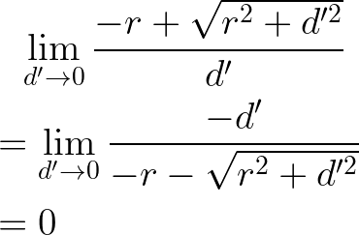
Actividad 3
Determina el límite de la expresión anterior cuando d’ → 0.

Slide 31
Actividad 3
Interpreta el valor del en el contexto del problema de la clase.

Slide 32
Actividad 3
Interpreta el valor del en el contexto del problema de la clase.
En distancias cortas, el cociente h/d tiende a cero, indicando que incluso cuando d es muy pequeño, la caída h no es perceptible.

Slide 33
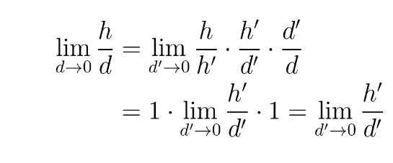
Sistematización
El trabajo inicial, mediante tablas, nos permitió conjeturar sobre la existencia y valor de un límite mediante cálculos numéricos.
Luego, llevamos a cabo un análisis algebraico que nos permitió demostrar que efectivamente dicho límite era igual a cero.

Slide 34
Sistematización
Se obtuvo que h/d tiende a cero cuando d tiende a cero.
Esto implica que h se hace mucho más pequeño que d en el límite.

Slide 35
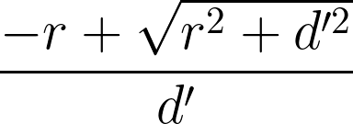
Sistematización
Para determinar el límite de fue necesario reescribir la expresión de forma equivalente, de forma de quitar el cero en el denominador. Esta es la estrategia más usada para calcular límites de la forma 0/0.

Slide 36
Sistematización
Además, para determinar el límite , recurrimos a un cambio de variables. En este contexto, resultó relevante observar que el límite del cociente entre dos variables era 1, indicando que esas dos variables son muy similares en el límite. Concretamente:

Slide 37
¿Por qué la tierra se percibe plana?

